Slide 1

Bài toán tìm giá trị riêng: Phương pháp Danilevski
Nhóm thực hiện: 23
Bùi Quốc Bảo
Nguyễn Anh Tuấn

Slide 2
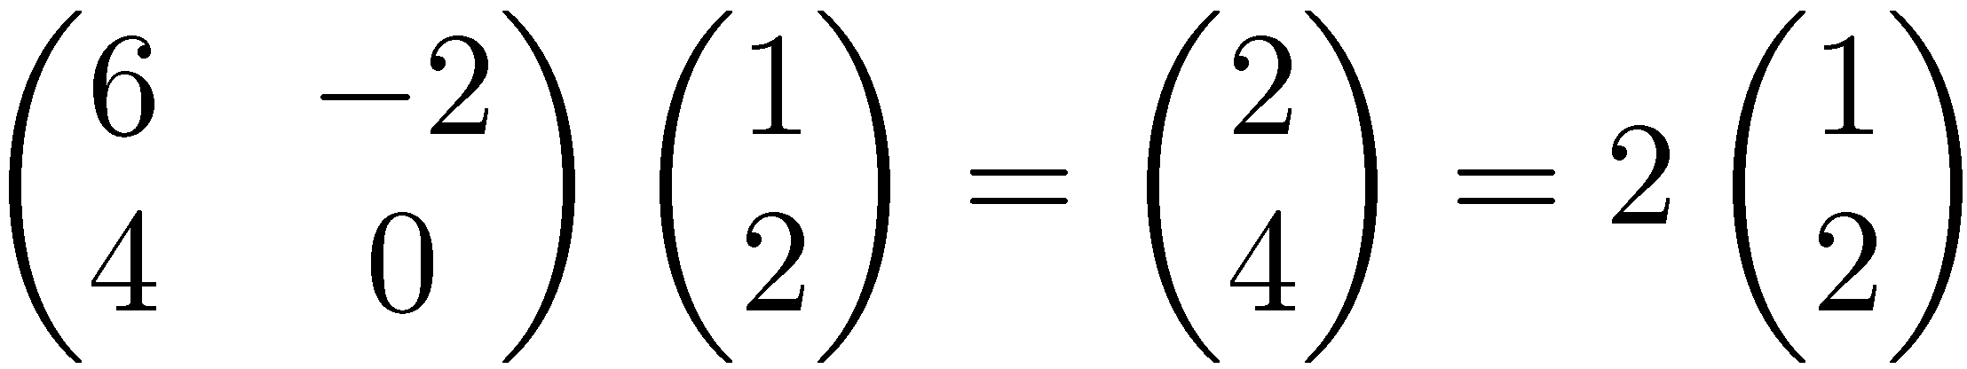
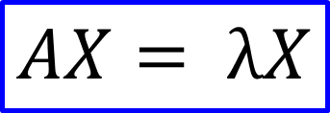
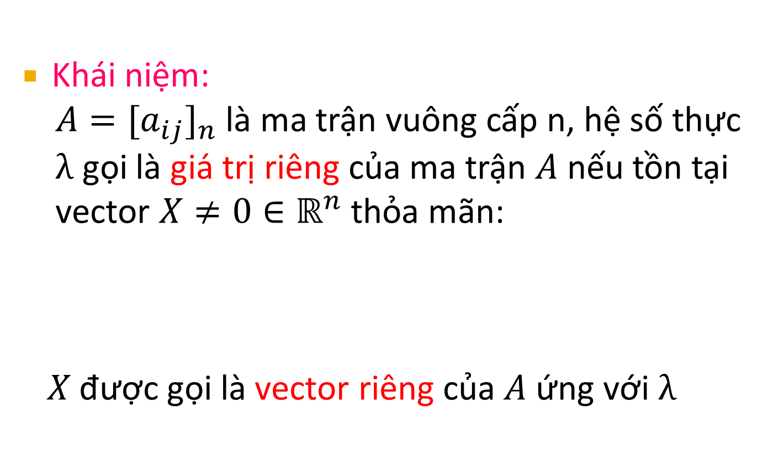
Giá trị riêng, vector riêng (1)
Khái niệm:
$A=[a_{ij}]_{n}$là ma trận vuông cấp n, hệ số thực
$λ$ gọi là giá trị riêng của ma trận $A$ nếu tồn tại
vector $X≠0∈ℝ^{n}$ thỏa mãn:
$X$ được gọi là vector riêng của $A$ ứng với $λ$
Ví dụ:
$$AX= λX$$

Slide 3
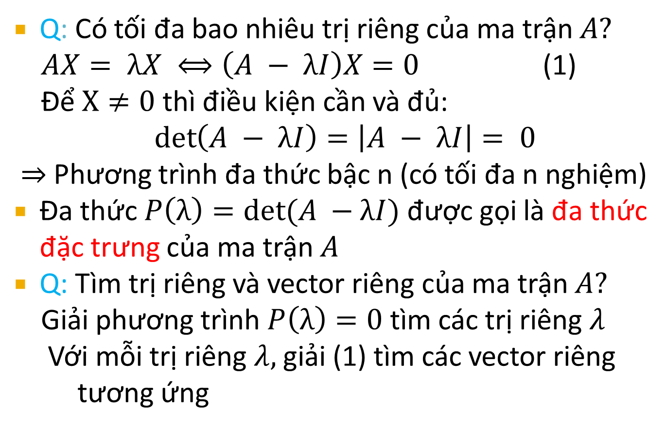
Giá trị riêng, vector riêng (2)
Q: Có tối đa bao nhiêu trị riêng của ma trận $A?$
$AX= λX ⟺\left(A − λI\right)X=0$ (1)
Để $X≠0$ thì điều kiện cần và đủ:
$\det\left(A − λI\right)=\left|A − λI\right|= 0$
$⇒$ Phương trình đa thức bậc n (có tối đa n nghiệm)
Đa thức $P\left(λ\right)=det⁡(A −λI)$ được gọi là đa thức đặc trưng của ma trận $A$
Q: Tìm trị riêng và vector riêng của ma trận $A?$
Giải phương trình $P\left(λ\right)=0$ tìm các trị riêng $λ$
Với mỗi trị riêng $λ,$ giải (1) tìm các vector riêng tương ứng

Slide 4
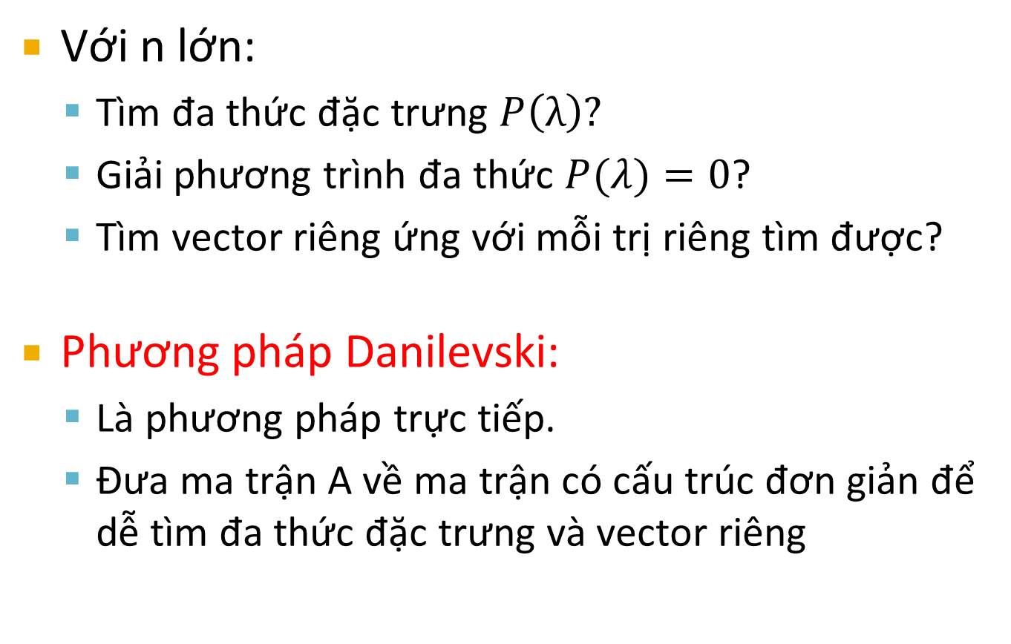
Đặt vấn đề
Với n lớn:
Tìm đa thức đặc trưng $P\left(λ\right)?$
Giải phương trình đa thức $P(λ)=0$?
Tìm vector riêng ứng với mỗi trị riêng tìm được?
Phương pháp Danilevski:
Là phương pháp trực tiếp.
Đưa ma trận A về ma trận có cấu trúc đơn giản để dễ tìm đa thức đặc trưng và vector riêng

Slide 5
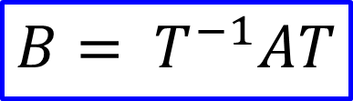
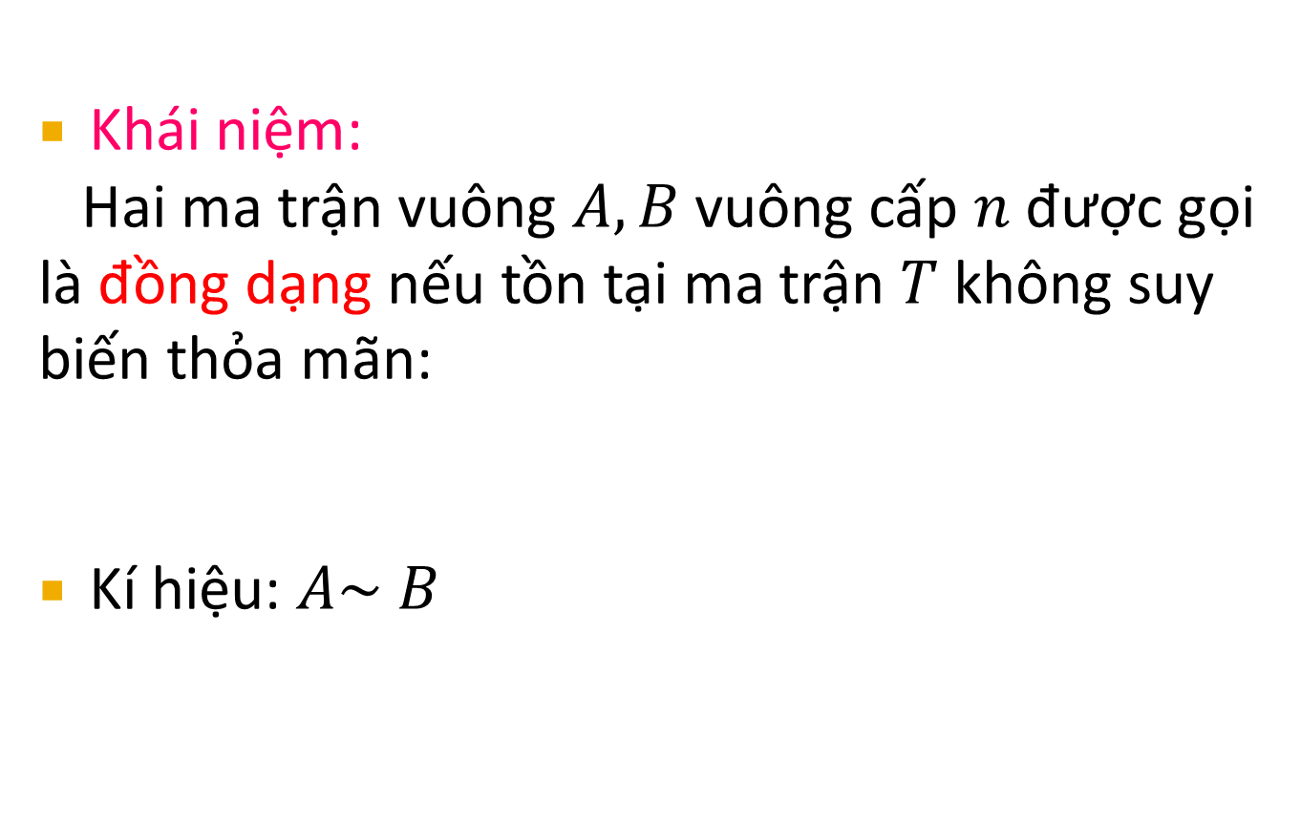
Ma trận đồng dạng (1)
Khái niệm:
Hai ma trận vuông $A, B$vuông cấp $n$ được gọi là đồng dạng nếu tồn tại ma trận $T$ không suy biến thỏa mãn:
Kí hiệu: $A\sim B$
$$B= T^{−1}AT$$

Slide 6
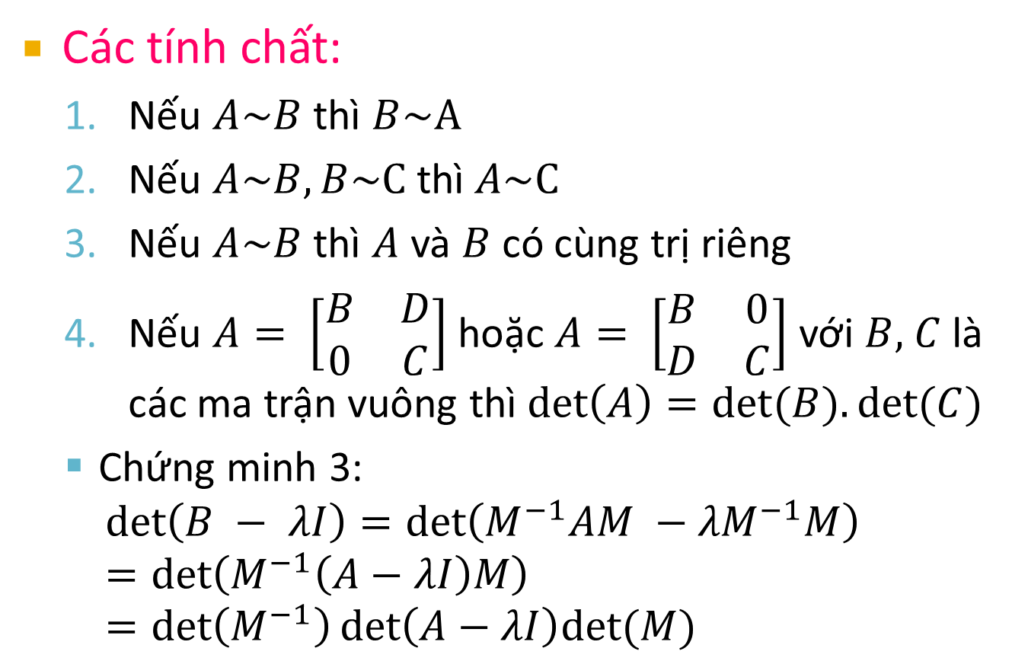
Ma trận đồng dạng (2)
Các tính chất:
Nếu $A\sim B$ thì $B\sim A$
Nếu $A\sim B, B\sim C$thì $A\sim C$
Nếu $A\sim B$ thì $A$ và $B$ có cùng trị riêng
Nếu $A= \left[\begin{matrix}B & D \\ 0 & C\end{matrix}\right]$ hoặc $A= \left[\begin{matrix}B & 0 \\ D & C\end{matrix}\right]$ với $B,$ $C$ là các ma trận vuông thì $\det\left(A\right)=det⁡(B).det⁡(C)$
Chứng minh 3:
$$\det\left(B − λI\right)=\det\left(M^{−1}AM −{λM}^{−1}M\right)=\det\left(M^{−1}\left(A−λI\right)M\right)=\det\left(M^{−1}\right)det\left(A−λI\right)det⁡(M)$$

Slide 7
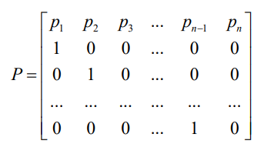
Ma trận Frobenius
Định nghĩa:
$$P\left(λ\right)={(−1)}^{n}[λ^{n}−p_{1}λ^{n−1}−p_{2}λ^{n−2}−…p_{n−1}λ−p_{n}]$$

Slide 8
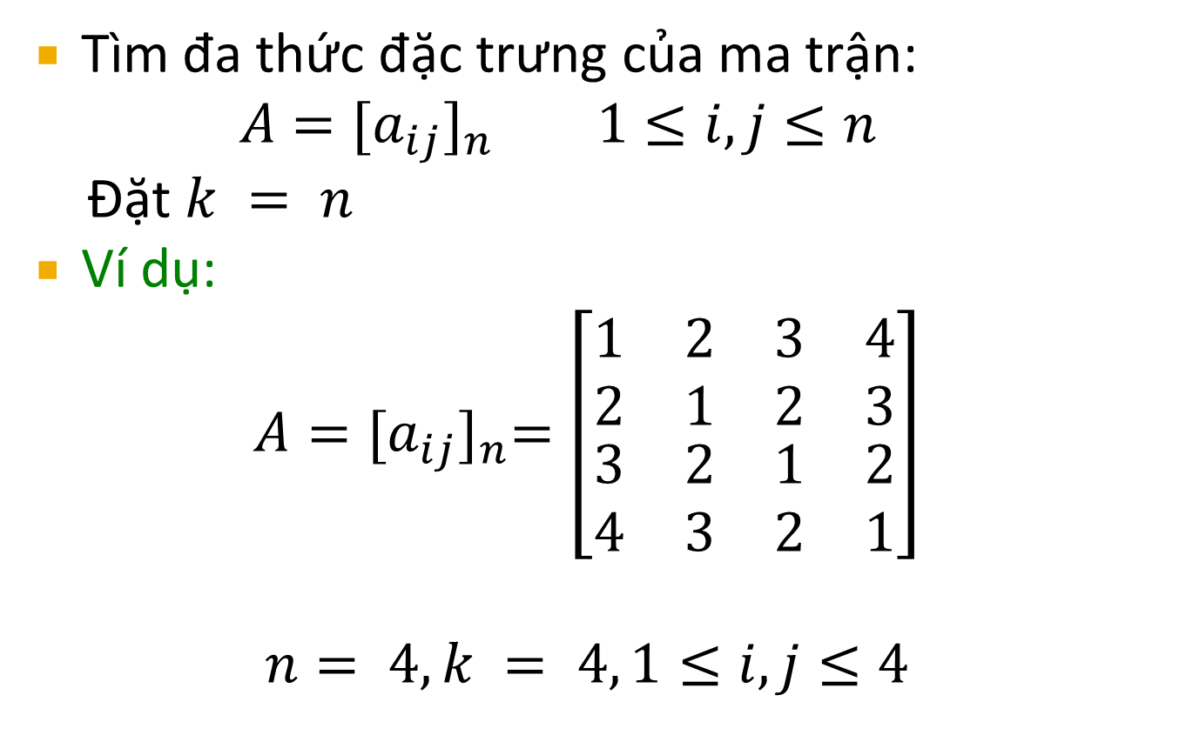
Phương pháp: Trường hợp tổng quát
Tìm đa thức đặc trưng của ma trận:
$A={[a_{ij}]}_{n} 1≤i, j≤n$
Đặt $k = n$
Ví dụ:
$$A={[a_{ij}]}_{n}=\left[\begin{matrix}\begin{matrix}1 & 2 \\ 2 & 1\end{matrix} & \begin{matrix}3 & 4 \\ 2 & 3\end{matrix} \\ \begin{matrix}3 & 2 \\ 4 & 3\end{matrix} & \begin{matrix}1 & 2 \\ 2 & 1\end{matrix}\end{matrix}\right]$$
$$n= 4, k = 4, 1≤i, j≤4$$

Slide 9
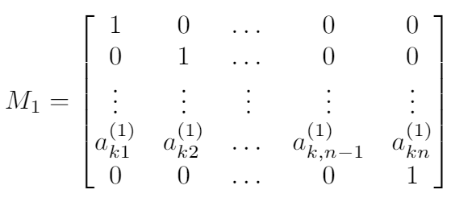

Trường hợp tổng quát
$k= n:$
Đặt $A^{(1)}={[a_{ij}^{(1)}]}_{n}{=[a_{ij}]}_{n} (a_{ij}^{\left(1\right)}=a_{ij})$
Điều kiện: $a_{k,k−1}^{(1)}≠0$
$$(M_{1}(k−1, j)=A^{\left(1\right)}(k, j) 1≤j≤n)$$

Slide 10
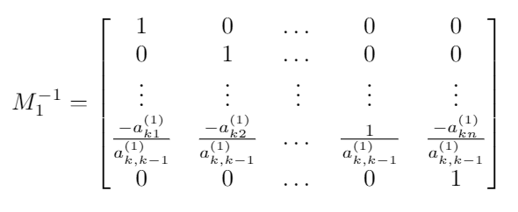

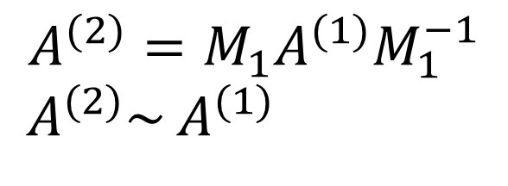
Trường hợp tổng quát
$k = n (\text{Đ}\text{i}\text{ề}\text{u} \text{ki}\text{ệ}\text{n}\text{: }a_{k,k−1}^{\left(1\right)}≠0)$
$$A^{(2)}=M_{1}A^{(1)}M_{1}^{−1}$$
${ A}^{(2)}\sim$ $A^{(1)}$

Slide 11
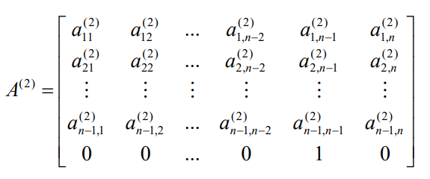

Trường hợp tổng quát
$k = n (\text{Đ}\text{i}\text{ề}\text{u} \text{ki}\text{ệ}\text{n}\text{: }a_{k,k−1}^{\left(1\right)}≠0)$
$k:= k−1=n−1$ ($\text{Đ}\text{i}\text{ề}\text{u} \text{ki}\text{ệ}\text{n}\text{: }a_{k,k−1}^{\left(2\right)}≠0$)

Slide 12
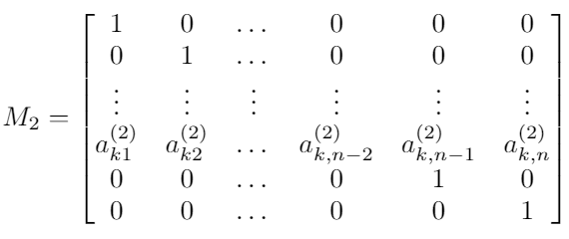
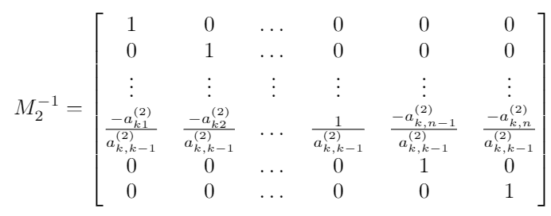

Trường hợp tổng quát
$k:=n−1$ ($\text{Đ}\text{i}\text{ề}\text{u} \text{ki}\text{ệ}\text{n}\text{: }a_{k,k−1}^{\left(2\right)}≠0$)
Thực hiện tương tự, ta được:

Slide 13
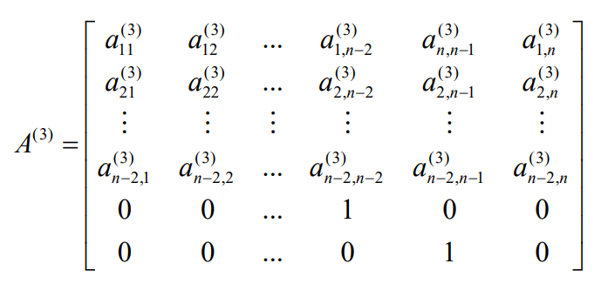

Trường hợp tổng quát
$k:=n−1$ ($\text{Đ}\text{i}\text{ề}\text{u} \text{ki}\text{ệ}\text{n}\text{: }a_{k,k−1}^{\left(2\right)}≠0$)
$k:= k−1=n−2$ ($\text{Đ}\text{i}\text{ề}\text{u} \text{ki}\text{ệ}\text{n}\text{: }a_{k,k−1}^{\left(3\right)}≠0$)
Làm tương tự như trên

Slide 14
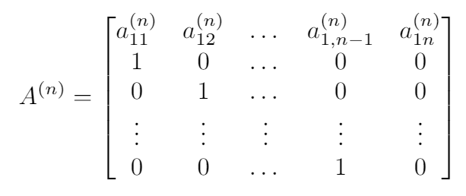
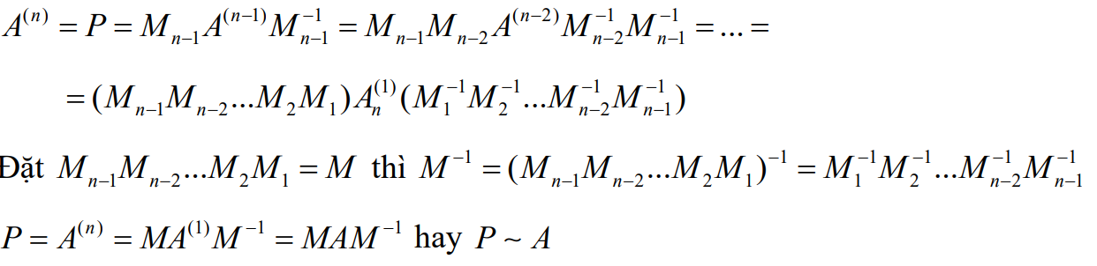

Trường hợp tổng quát
$k≔2$

Slide 15

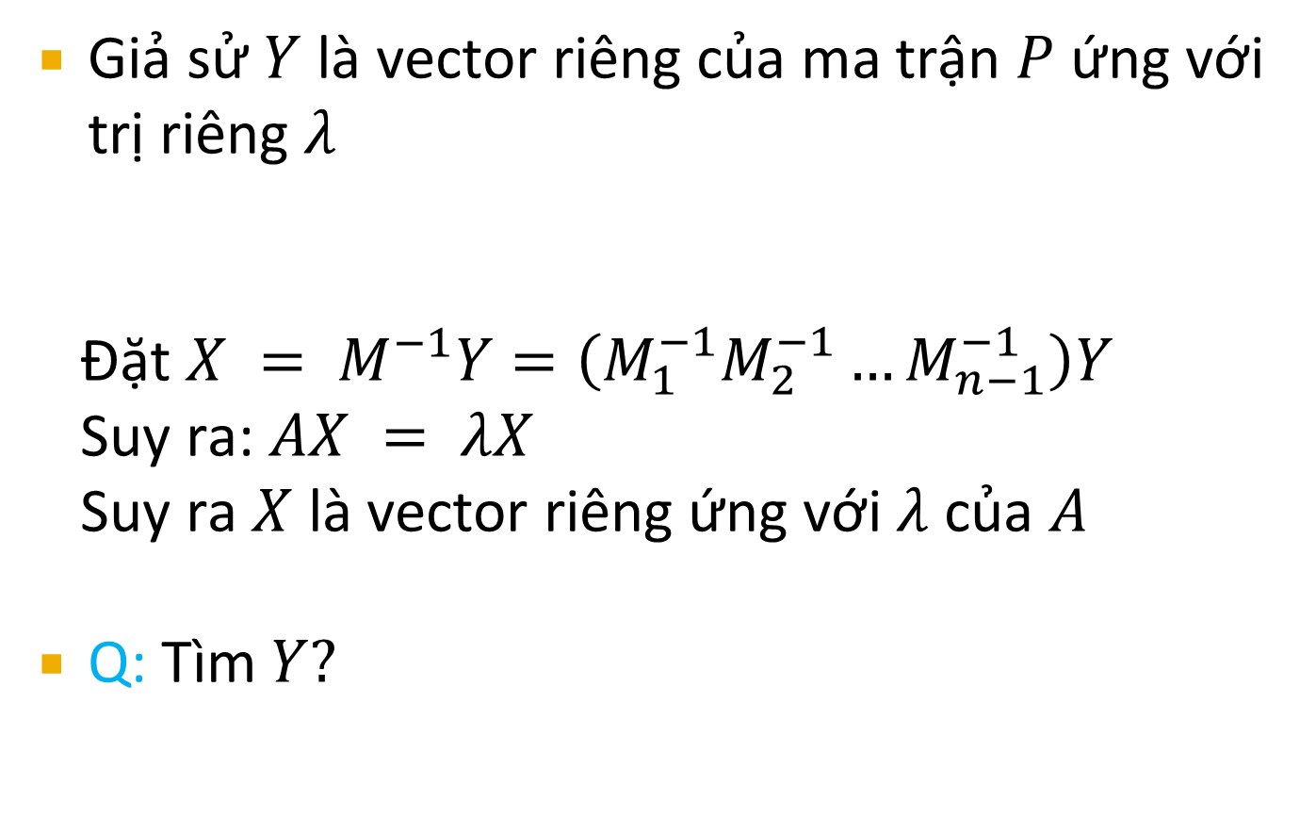
TH tổng quát: Tìm vector riêng
Giả sử $Y$ là vector riêng của ma trận $P$ ứng với trị riêng $λ$
Đặt $X = M^{−1}Y=\left(M_{1}^{−1}M_{2}^{−1}…M_{n−1}^{−1}\right)Y$
Suy ra: $AX = λX$
Suy ra $X$ là vector riêng ứng với $λ$ của $A$
Q: Tìm $Y?$

Slide 16
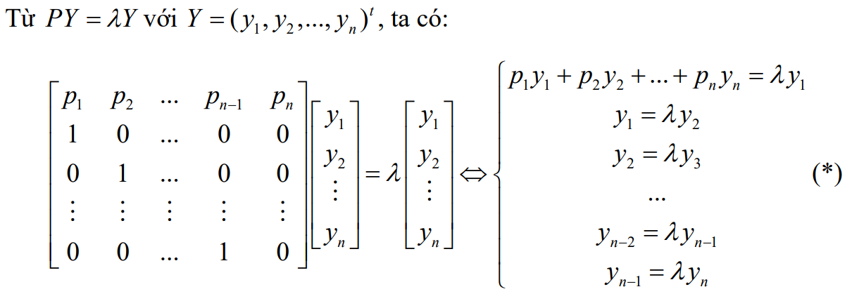

TH tổng quát: Tìm vector riêng
Q: Tìm $Y?$
Chọn $y_{n}=1⇒Y=(λ^{n−1},λ^{n−2},…, 1)^{T}$

Slide 17
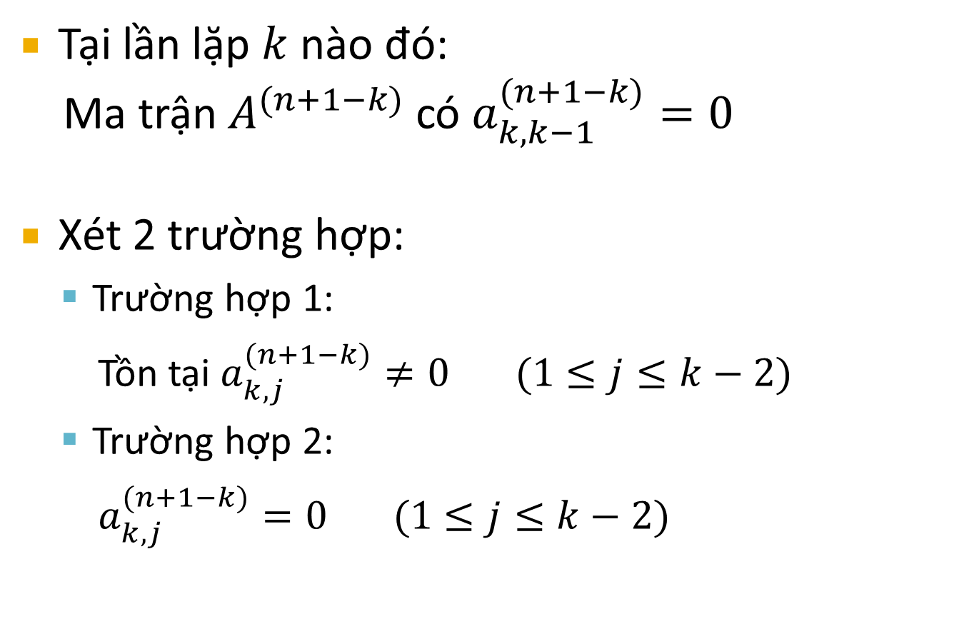
Trường hợp riêng
Tại lần lặp $k$ nào đó:
Ma trận $A^{(n+1−k)}$ có $a_{k, k−1}^{(n+1−k)}=0$
Xét 2 trường hợp:
Trường hợp 1:
Tồn tại $a_{k,j}^{(n+1−k)}≠0 (1≤j≤k−2)$
Trường hợp 2:
$a_{k,j}^{(n+1−k)}=0 (1≤j≤k−2)$

Slide 18
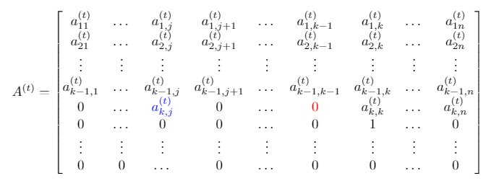

Trường hợp 1
Tồn tại $a_{k,j}^{(n+1−k)}≠0 (1≤j≤k−2)$
Thực hiện hoán vị cột $j$ và cột $k−1$, hoán vị hàng $j$ và hàng $k−1$
Ma trận mới đồng dạng với ma trận ban đầu

Slide 19


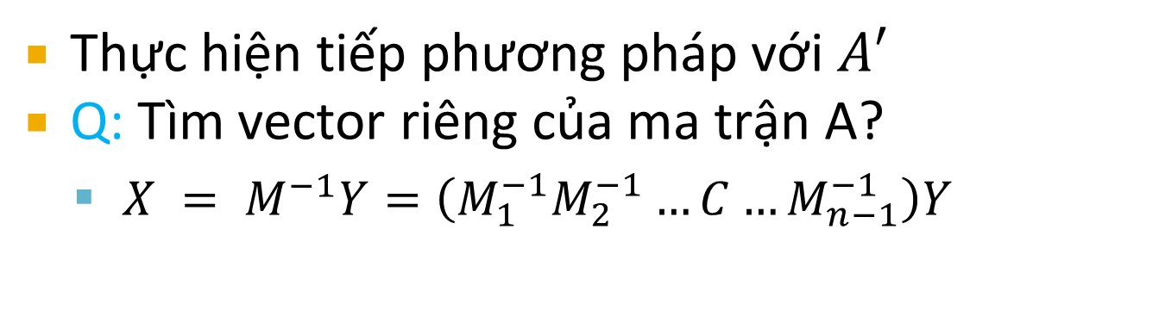
Trường hợp 1
C là ma trận hoán vị (hoán vị cột $j$ và $k−1$ của ma trận đơn vị)
$C^{−1}=C$
$A′\sim A$
$$A′= C^{−1}A^{(t)}C$$
Thực hiện tiếp phương pháp với $A′$
Q: Tìm vector riêng của ma trận A?
$X = M^{−1}Y=\left(M_{1}^{−1}M_{2}^{−1}…{C…M}_{n−1}^{−1}\right)Y$

Slide 20
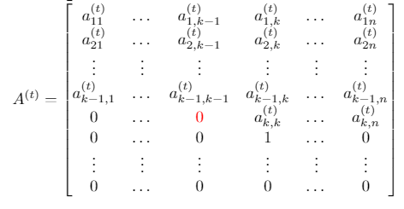

Trường hợp 2
$a_{k,j}^{(n+1−k)}=0 (1≤j≤k−2)$
Ma trận khối $A^{(t)}= \left[\begin{matrix}A^{(t1)} & A^{(t2)} \\ 0 & A^{(t3)}\end{matrix}\right]$
Ma trận Frobenius

Slide 21
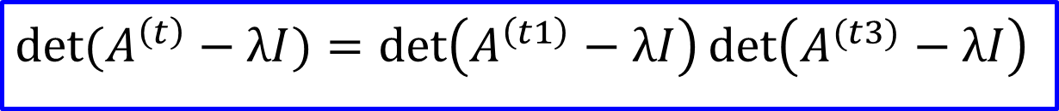
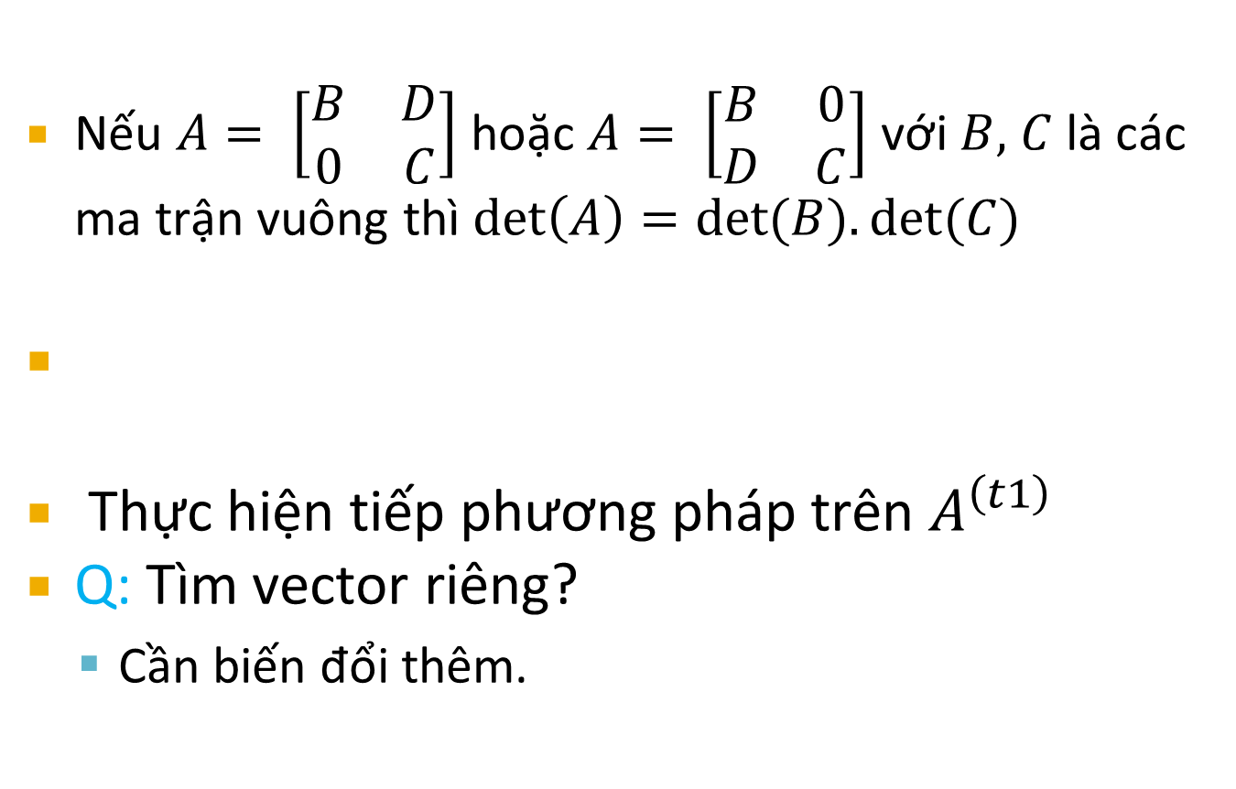
Trường hợp 2
Nếu $A= \left[\begin{matrix}B & D \\ 0 & C\end{matrix}\right]$ hoặc $A= \left[\begin{matrix}B & 0 \\ D & C\end{matrix}\right]$ với $B,$ $C$ là các ma trận vuông thì $\det\left(A\right)=det⁡(B).det⁡(C)$
Thực hiện tiếp phương pháp trên $A^{\left(t1\right)}$
Q: Tìm vector riêng?
Cần biến đổi thêm.
$$det⁡(A^{\left(t\right)}−λI)=\det\left(A^{\left(t1\right)}−λI\right)det⁡\left(A^{(t3)}−λI\right)$$

Slide 22
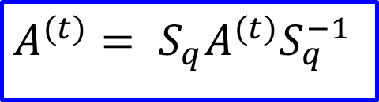
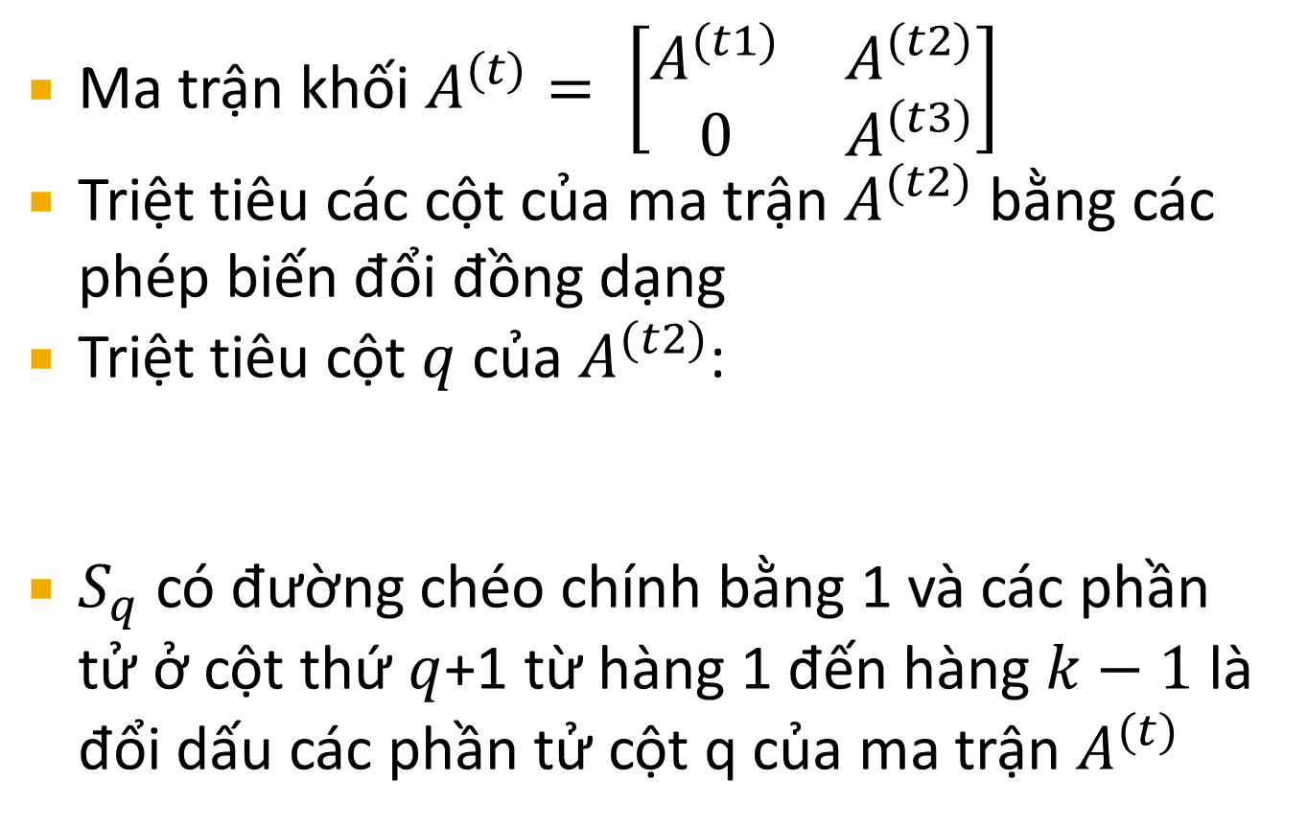
Trường hợp 2
Ma trận khối $A^{(t)}= \left[\begin{matrix}A^{(t1)} & A^{(t2)} \\ 0 & A^{(t3)}\end{matrix}\right]$
Triệt tiêu các cột của ma trận $A^{(t2)}$ bằng các phép biến đổi đồng dạng
Triệt tiêu cột $q$của $A^{(t2)}$:
$S_{q}$ có đường chéo chính bằng 1 và các phần tử ở cột thứ $q$+1 từ hàng 1 đến hàng $k−1$ là đổi dấu các phần tử cột q của ma trận $A^{(t)}$
$$A^{(t)}= S_{q}A^{(t)}S_{q}^{−1}$$

Slide 23
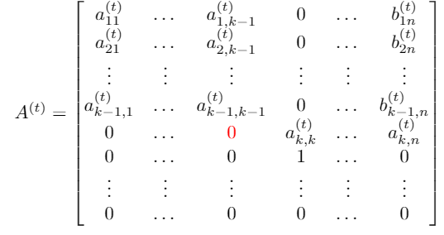
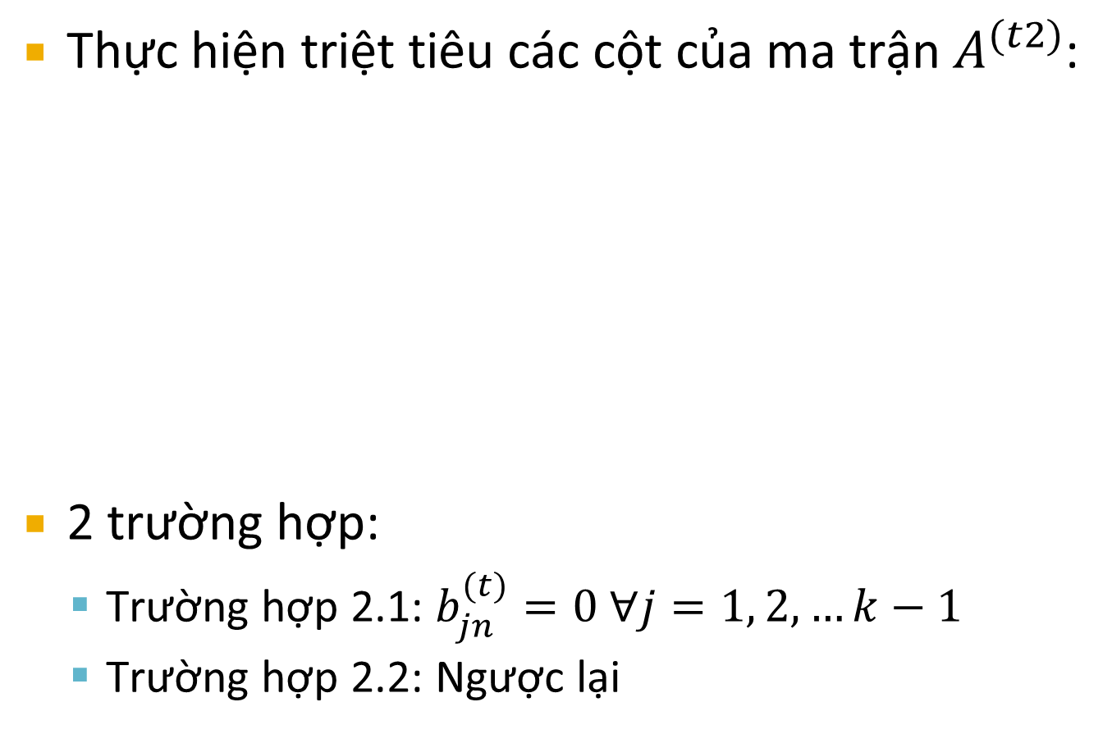
Trường hợp 2
Thực hiện triệt tiêu các cột của ma trận $A^{(t2)}$:
2 trường hợp:
Trường hợp 2.1: $b_{jn}^{(t)}=0 ∀j=1, 2, …k−1$
Trường hợp 2.2: Ngược lại

Slide 24
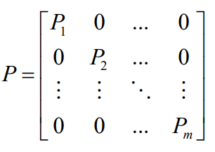
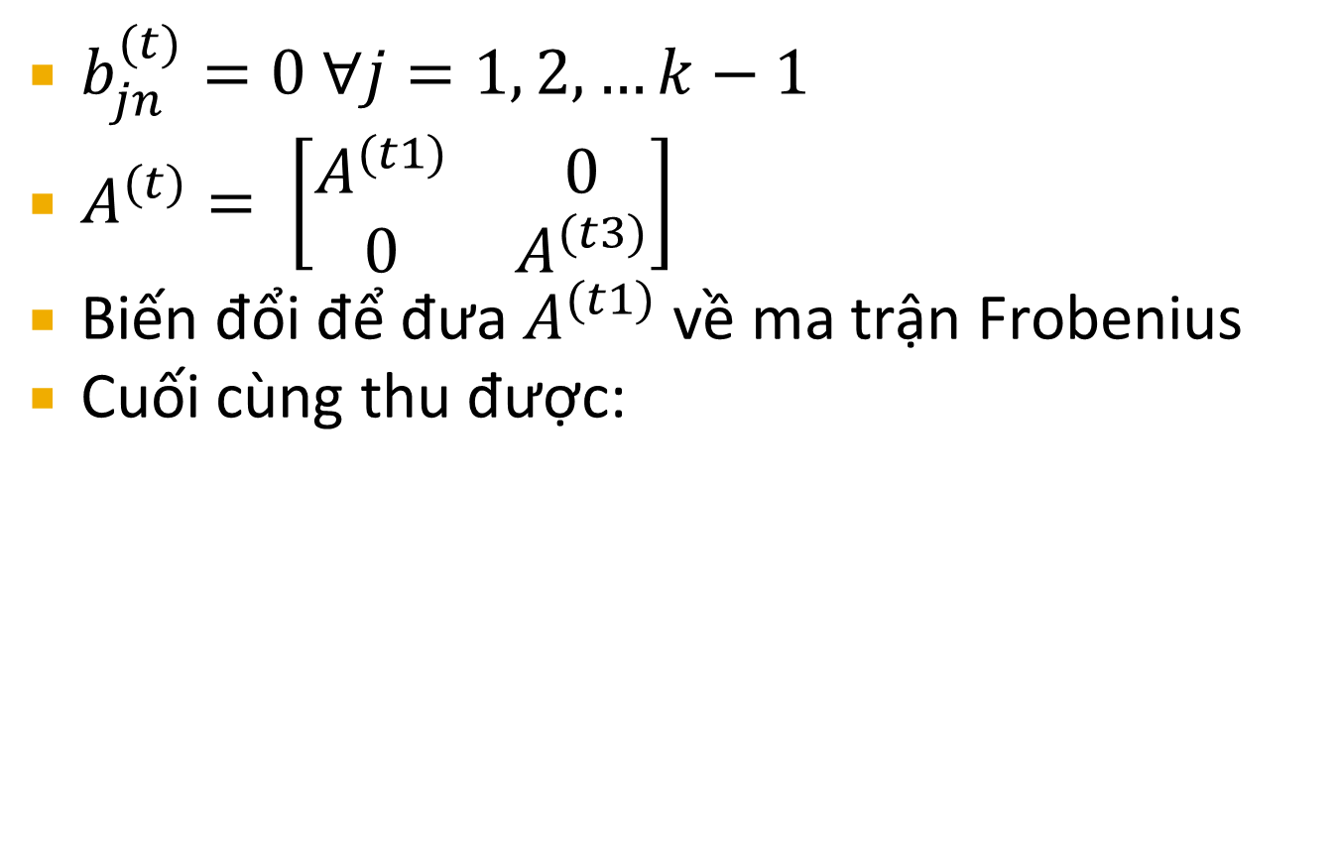
Trường hợp 2.1
$b_{jn}^{(t)}=0 ∀j=1, 2, …k−1$
$A^{(t)}= \left[\begin{matrix}A^{(t1)} & 0 \\ 0 & A^{(t3)}\end{matrix}\right]$
Biến đổi để đưa $A^{(t1)}$ về ma trận Frobenius
Cuối cùng thu được:

Slide 25
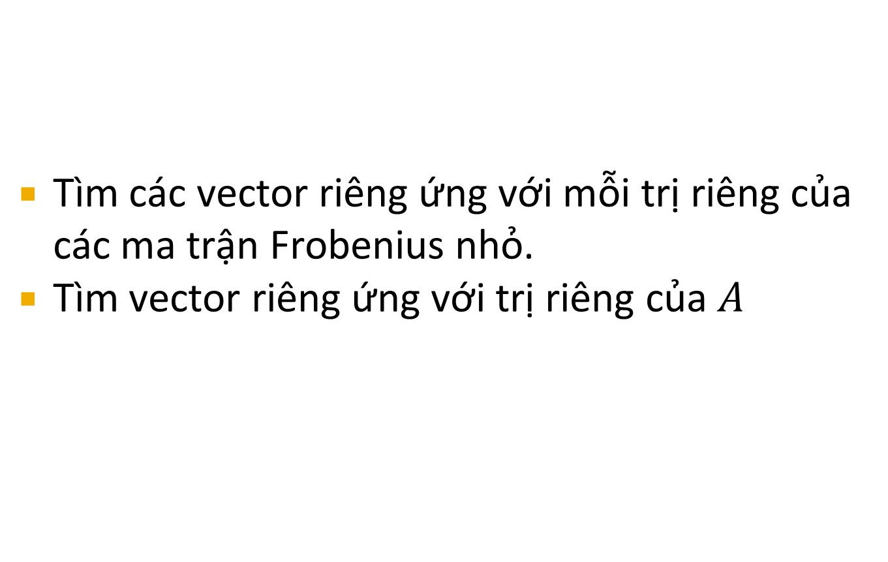
Trường hợp 2.1
Tìm các vector riêng ứng với mỗi trị riêng của các ma trận Frobenius nhỏ.
Tìm vector riêng ứng với trị riêng của $A$

Slide 26
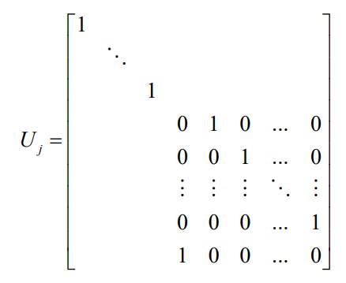

Trường hợp 2.2
$b_{jn}^{(t)}≠0$

Slide 27
Thuật toán và chương trình

